Slide 1
Projectmanagement GOTIK

Slide 2
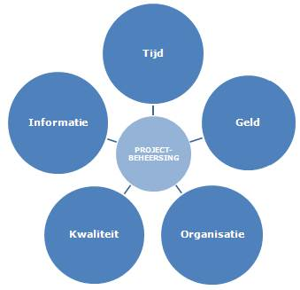
Projectmatig werken: GOTIK
Bij projectmatig werken zijn de fasering en de beslismomenten bij de overgangen tussen deze fases de belangrijkste beheersmomenten.
Tijdens het gehele proces wordt de beheersbaarheid van het projectresultaat door VIJF verschillende beheersaspecten uitgevoerd:
Geld,
Organisatie,
Tijd,
Informatie,
Kwaliteit.

Slide 3
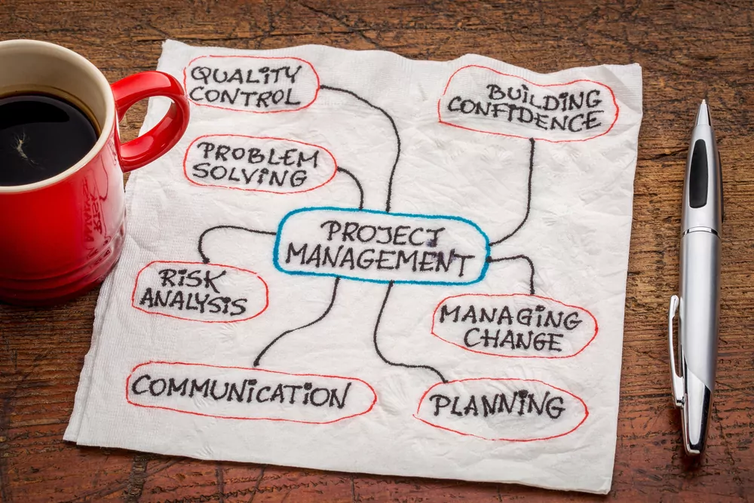
Waarom?
De GOKIT-methode geeft je als projectgroep een handvat om de mogelijke risico’s die aan het project zijn verbonden op een snelle en simpele manier boven tafel te krijgen.
Op basis van de uitkomsten van een tussentijdse evaluatie ervan kan worden beslist of het zinvol is om door te gaan met het project en worden nagegaan op welk gebied de grootste risico’s worden gelopen.

Slide 4
Uitleg:
[G] geld: budget, kosten, opbrengsten
[O] organisatie: voor wie, door wie, structuur, bezetting, taken, wie doet wat
[T] tijd; wanneer, doorlooptijden, mensen, planning.
[I] informatie; op basis waarvan? codering, distributie, wijzigingen, onderzoek vooraf
[K] kwaliteit; hoe goed gaat het, voornaamste randvoorwaarden en eisen van de opdrachtgever

Slide 5
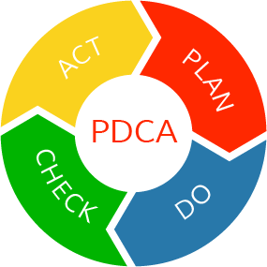
Wat doe je hier mee? De opdracht:
Pak je plan van aanpak erbij en kijk wanneer een tussentijdse evaluatie het beste past. Plan die twee keer in en nodig een docent uit erbij te zijn; stuur ter bevestiging een berichtje via Teams chat.
Tijdens die evaluatie maken jullie gebruik van GOTIK om eventuele risico's of fouten te vinden en aan te pakken.

Slide 6
Successsssss!

